Slide 1
Programação I: Funções
Rodrigo Paes

Slide 2
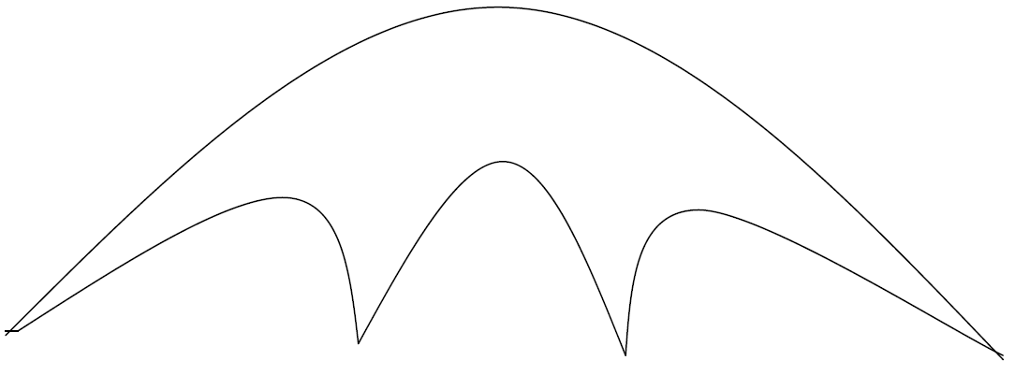
O que é isso?

Slide 3
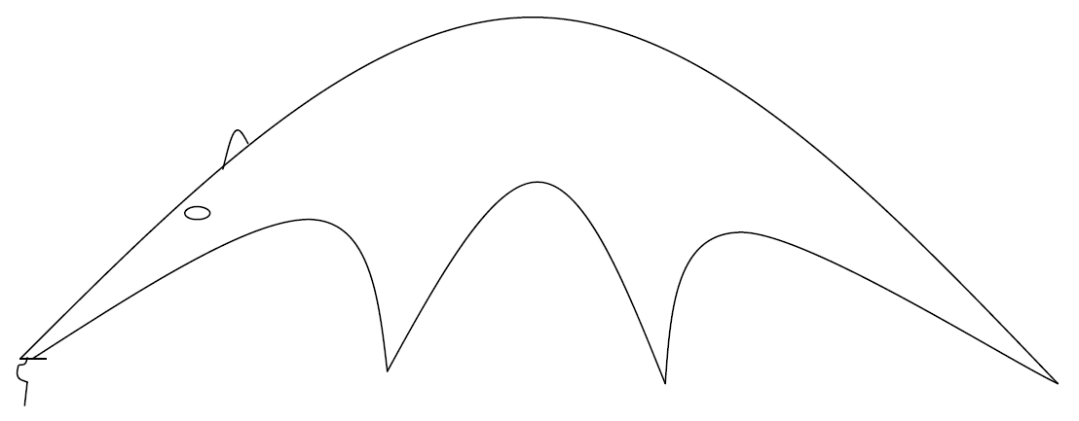
E agora?

Slide 4
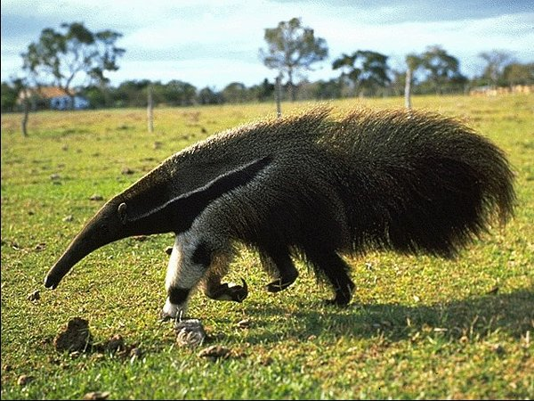
Abstração
Omissão de detalhes, mas sem que se perca a compreensão da essência do artefato
Entretanto, a falta de suficientes detalhes para impedir a compreeensão da sua essência
O excesso de detalhes torna mais onerosa a operação com o artefato

Slide 5
E se formos construir um software grande complexo?
Exemplo
CISCEA
Controle de Tráfego Aéreo
Banco Central
Sistema de Negociação de Títulos Públicos
Já imaginou a quantidade de operações que temos que nos preocupar?
Leitura de dados
Regras do negócio
Se o banco A emprestar dinheiro para o banco B, tem que devolver em 10 dias
Os aviões não podem voar na mesma altura em sentidos opostos na mesma aerovia
Cálculos que se repetem
Nosso código iria ter uma séria de códigos repetidos

Slide 6
Exemplo de código duplicado
… for (v=3;v<distancia*1.4 ; v += 0.1){ // código para encontrar a velocidade do aviao } … // outras operações // precisamos saber a velocidade de novo for (v=3;v<distancia*1.4 ; v += 0.1){ // código para encontrar a velocidade do aviao } …
Código Duplicado!

Slide 7
Ok, e se pudermos dividir o nosso código em pequenas partes
Cada parte cuida de uma funcionalidade bem definida
Assim, poderíamos “chamar” essa parte toda vez que precisassemos dela
Legal, né?

Slide 8
Tarefa: Software de Alerta e Monitoramento de um avião
Monitorar avião
Emitir alerta
Monitorar turbinas
Monitorar Cabine
Monitorar Piloto automático
Monitorar turbina esquerda
Monitorar turbina direita
Abstração !!
Reúso !!
Monitorar parafuso

Slide 9
Em C, podemos usar funções
Funções
Encapsulam as funcionalidades que o seu programa realiza
Ou seja, podemos colocar nas funções as várias subtarefas do programa
As vezes essas subtarefas retornam resultados
main()
Esta é uma função padrão do C
É a função principal, a partir dela chamamos outras funções
Olha só ... já andamos chamando outras funções

Slide 10
Funções que já usamos
printf
scanf
getchar
toupper

Slide 11
Funções
Sintaxe
<Tipo de Dado> <Identificador da funcao>(<Lista de parametros>){ Declaracao de variaveis Sequencia de instrucoes }

Slide 12
Funções
Exemplo: função para somar dois números
float somar(float numero1, float numero2) { return numero1 + numero2; }
No função principal main podemos fazer:
main() { float a, b, resultado; scanf(“%f %f”, &a, &b); resultado = somar(a,b); printf(“O resultado é %f\n”,resultado); }
O comando return retorna o valor da expressão como resultado da função

Slide 13
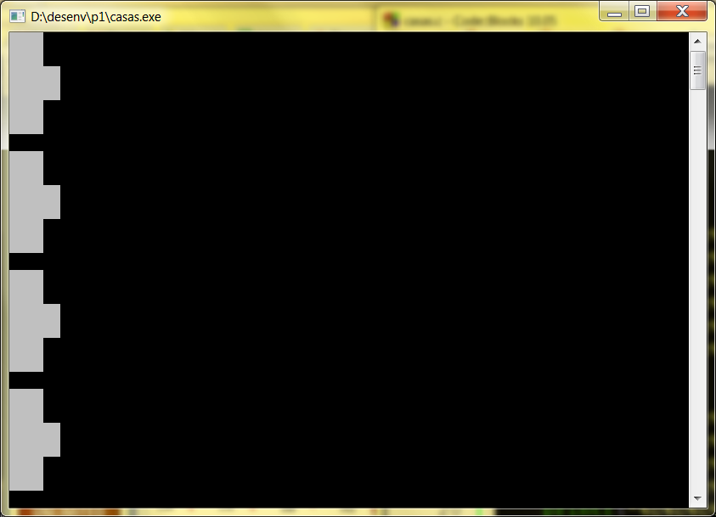
Vamos fazer umas casas?
Que caracteres são esses?

Slide 14
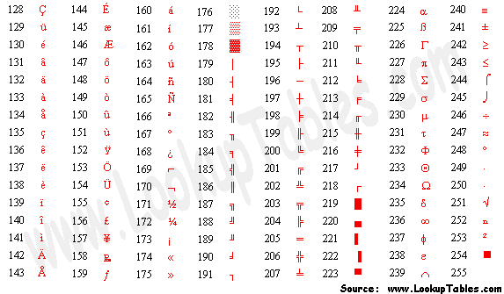
Ascii
Algum deles?

Slide 15
Vamos tentar
Comece pequeno, concreto e de forma incremental
int main()
{
printf("%c", );
}
219

Slide 16
Primeira linha …
int main()
{
printf("%c%c%c%c\n",219,219,219,219);
}

Slide 17
Abstraia um pouco
#define Q 219
int main()
{
printf("%c%c%c%c\n",Q,Q,Q,Q);
}
Experimente com as demais linhas até achar a figura …

Slide 18
Minha versão da casa
#define Q 219
int main()
{
// casa
printf("%c%c%c%c\n",Q,Q,Q,Q);
printf("%c%c%c%c\n",Q,Q,Q,Q);
printf("%c%c%c%c%c%c\n",Q,Q,Q,Q,Q,Q);
printf("%c%c%c%c%c%c\n",Q,Q,Q,Q,Q,Q);
printf("%c%c%c%c\n",Q,Q,Q,Q);
printf("%c%c%c%c\n",Q,Q,Q,Q);
printf("\n");
}

Slide 19
E para fazer mais uma casa?
#define Q 219
int main()
{
// casa
printf("%c%c%c%c\n",Q,Q,Q,Q);
printf("%c%c%c%c\n",Q,Q,Q,Q);
printf("%c%c%c%c%c%c\n",Q,Q,Q,Q,Q,Q);
printf("%c%c%c%c%c%c\n",Q,Q,Q,Q,Q,Q);
printf("%c%c%c%c\n",Q,Q,Q,Q);
printf("%c%c%c%c\n",Q,Q,Q,Q);
printf("\n");
printf("%c%c%c%c\n",Q,Q,Q,Q);
printf("%c%c%c%c\n",Q,Q,Q,Q);
printf("%c%c%c%c%c%c\n",Q,Q,Q,Q,Q,Q);
printf("%c%c%c%c%c%c\n",Q,Q,Q,Q,Q,Q);
printf("%c%c%c%c\n",Q,Q,Q,Q);
printf("%c%c%c%c\n",Q,Q,Q,Q);
printf("\n");
}

Slide 20
Dá pra abstrair?
Vamos olhar a nossa casa de novo
Observações
largura fixa de tamanho 6
altura nas linhas 3 e 4 correspondente a altura
altura nas outras linhas 2 unidades menor
altura-2
printf("%c%c%c%c\n",Q,Q,Q,Q);
printf("%c%c%c%c\n",Q,Q,Q,Q);
printf("%c%c%c%c%c%c\n",Q,Q,Q,Q,Q,Q);
printf("%c%c%c%c%c%c\n",Q,Q,Q,Q,Q,Q);
printf("%c%c%c%c\n",Q,Q,Q,Q);
printf("%c%c%c%c\n",Q,Q,Q,Q);
printf("\n");
largura
largura
altura

Slide 21
Que tal uma função casa?
void casa(int altura_casa)
Para desenhar, faríamos:
casa(6)
Mas como transformar …
…e produzir o mesmo resultado?
printf("%c%c%c%c\n",Q,Q,Q,Q);
printf("%c%c%c%c\n",Q,Q,Q,Q);
printf("%c%c%c%c%c%c\n",Q,Q,Q,Q,Q,Q);
printf("%c%c%c%c%c%c\n",Q,Q,Q,Q,Q,Q);
printf("%c%c%c%c\n",Q,Q,Q,Q);
printf("%c%c%c%c\n",Q,Q,Q,Q);
printf("\n");
casa(6)

Slide 22
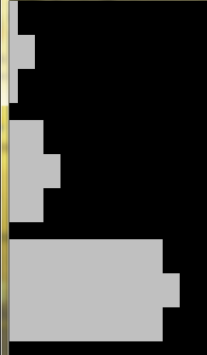
Desafio: faça a função casa
Implemente a função
“void casa(int altura_casa)”
de forma que ela produza o mesmo resultado
Perceba que a altura pode variar
As chamadas:
casa(3);
casa(6);
casa(20)
Produzem

Slide 23
Uma possível solução
void casa(int altura_casa)
{
int largura, altura, altura_maxima;
for (largura = 0; largura < 6 ; largura++)
{
if (largura == 2 || largura==3)
{
altura_maxima = altura_casa;
}
else
{
altura_maxima = altura_casa-2;
}
for (altura = 0 ; altura < altura_maxima; altura++ )
{
printf("%c",Q);
}
printf("\n");
}
printf("\n");
}

Slide 24
Protótipo
O protótipo diz qual é a interface da função
Qual o identificador
Quais as entradas
Qual a saída
Exemplo
float somar(float numero1, float numero2)
Para usar uma função, o seu protótipo deve ter sido definido antes do uso

Slide 25
Protótipo
Exemplo:
main()
{
float a, b, resultado;
scanf("%f %f", &a, &b);
resultado = somar(a,b);
printf("O resultado eh %.2f\n",resultado);
}
float somar(float numero1, float numero2)
{
return numero1 + numero2;
}
Erro!

Slide 26
Protótipo - Corrigido
main()
{
float a, b, resultado;
/* Protótipo da função a ser definida posteriormente */
float somar(float numero1, float numero2);
scanf("%f %f", &a, &b);
resultado = somar(a,b);
printf("O resultado eh %.2f\n",resultado);
}
float somar(float numero1, float numero2)
{
return numero1 + numero2;
}

Slide 27
Ou ainda …
float somar(float numero1, float numero2)
{
return numero1 + numero2;
}
main()
{
float a, b, resultado;
scanf("%f %f", &a, &b);
resultado = somar(a,b);
printf("O resultado eh %.2f\n",resultado);
getchar();
getchar();
}

Slide 28

Exercícios
Produto dos Primos
Calcule o produto de 04 números inteiros somente se todos forem primos. Se isso não ocorrer, imprima: SEM PRODUTO

Slide 29
Testando o entedimento
Pra que serve uma função?
Quais as vantagens?

